Slide 1
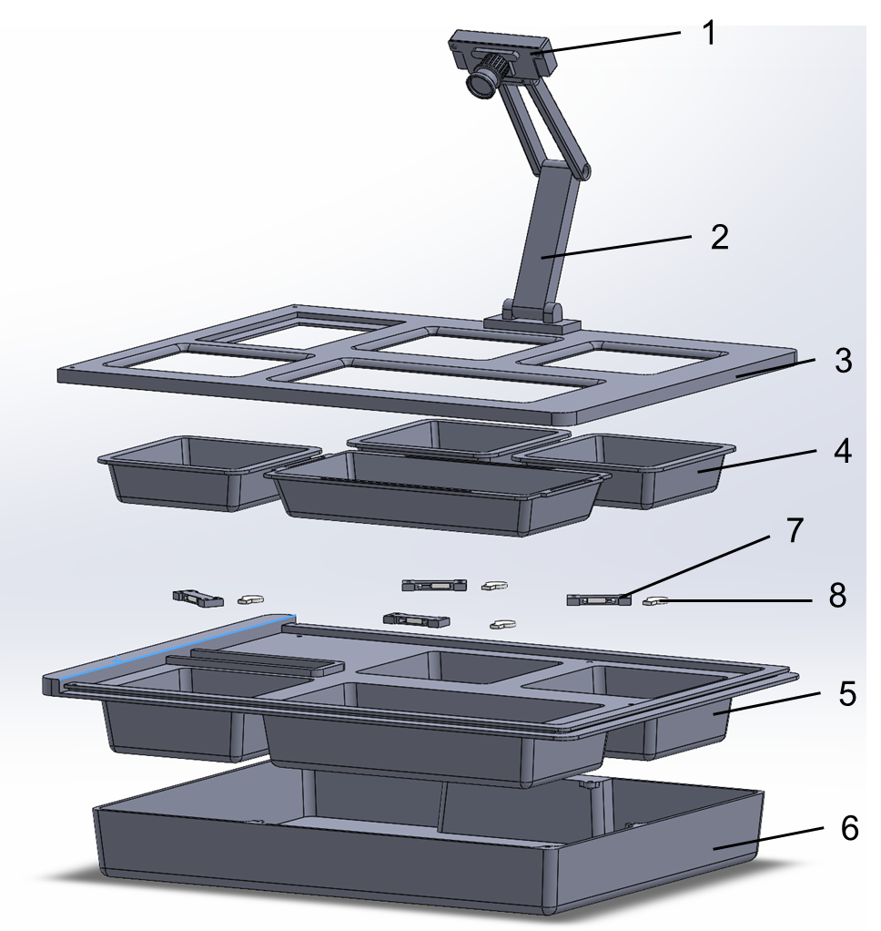
智能餐盘系统
机械结构设计
为分区称重、温度采集与视觉识别提供稳定载体
多层结构
精准称重
功能集成
结构定位
机械结构不是单纯外壳，而是整个智能餐盘的数据采集基础：它决定了餐格稳定性、称重准确性、摄像头视角以及传感器布置空间。
视频展示建议：这一页配合爆炸图，先讲“结构如何支撑传感器和AI”。
01

Slide 2
结构总览
总体结构：分层装配，功能解耦
四层结构思路
表面层
固定餐格开口与摄像头支架，形成统一外观
餐格层
多餐格独立放置，方便区分不同食物区域
支撑层
承载传感器与定位结构，控制受力路径
处理层 / 底壳
容纳电路、走线和通信模块，保护内部器件
<爆炸结构动画> 建议用从下到上合拢的装配动图，突出多层关系。
02

Slide 3
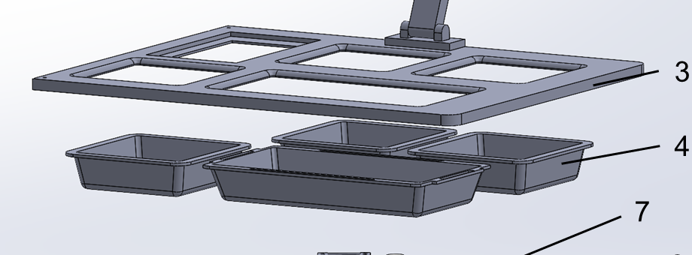
结构优势
餐盘结构亮点：稳定、防护、可维护
结构设计围绕真实餐饮场景展开：既要保证日常放置、取餐、清洁时的稳定性，也要为传感器和电路提供防护空间。
滑槽式嵌合
表面层与支撑层通过滑槽定位，减少横向偏移
螺丝锁紧固定
提升整体结构强度，避免餐格层晃动
密封与隔离
减少水汽、油污进入内部电路区域
<滑槽 / 密封细节图>
展示重点：不要只说“好看”，要说它如何保证传感器长期稳定工作。
03

Slide 4
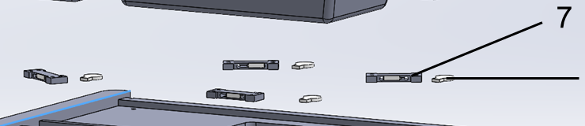
称重结构
精准称重：结构决定数据可信度
称重检测是智能餐盘的核心数据来源。结构设计采用“餐格 → 垫块 → 应变式传感器 → 支撑层”的受力路径，尽量减少非目标外力干扰。
分区采集
每个餐格对应独立受力区域，便于菜品重量匹配
垫块传力
控制受力点位置，避免餐格直接压迫电路
减少误差
限制餐格晃动和偏移，提高重量数据稳定性
<称重传感器局部图 / 实测曲线图>
建议讲解句：重量不是后期估算，而是通过结构内置传感器直接获得，是热量计算的基础。
04

Slide 5
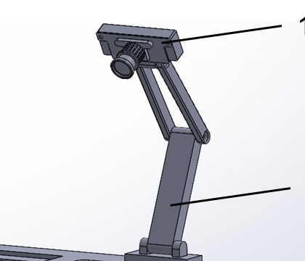
视觉结构
摄像头支架：固定视角，服务视觉识别
相机支架将视觉模块与餐盘结构集成为一体，保证摄像头能稳定覆盖餐格区域，为菜品识别提供统一拍摄角度。
固定拍摄高度
减少不同拍摄距离带来的识别波动
覆盖餐格区域
俯视角度更适合多菜品同框检测
结构一体化
相机、餐格、传感器形成统一系统，而非外置拼接
<摄像头视野覆盖示意图>
视频展示建议：从支架扫到餐格区域，再切到识别Demo，形成“机械 → AI”的衔接。
05

Slide 6
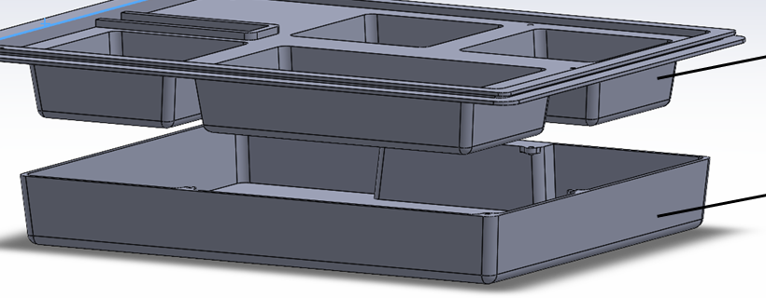
系统价值
功能集成：让餐盘成为数据采集入口
机械结构最终服务于完整智能餐盘功能：它将餐格、称重、温度、视觉识别和数据展示集成在同一产品形态中，避免传统“餐盘 + 外置设备”的割裂体验。
分区餐格
称重检测
温度采集
视觉识别
一体化产品形态
在餐盘体积范围内集成多种功能模块
数据闭环基础
结构承载传感器，传感器产生重量与温度数据
<实物装配照片 / 称重温度演示动图>
过渡到下一部分：机械结构完成“稳定承载”，传感器与AI模块完成“数据采集和识别”。
06

